Slide 1
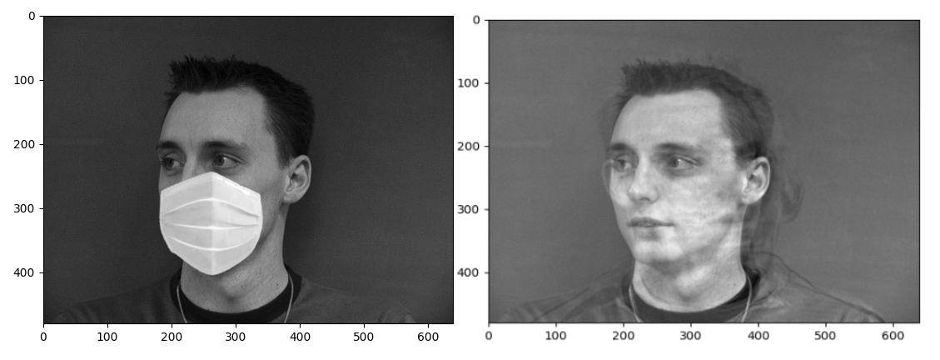
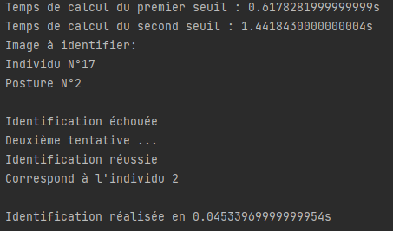
Reconnaissance faciale d’individus masqués
<numéro>

Slide 2
Différentes méthodes de reconnaissance faciale
Intelligence Artificielle :
  DeepFace, 2014, Facebook, 97,25 %
  FaceNet, 2015, Google, 99,63 %
Vectorisation:
  L’algorithme GaussianFace (2014), 98,52 %
  Eigenfaces et ACP
<numéro>

Slide 3
Calculs
Individu Moyen
Visages propres
Composantes principales
Distance minimale
Seuil
<numéro>

Slide 4
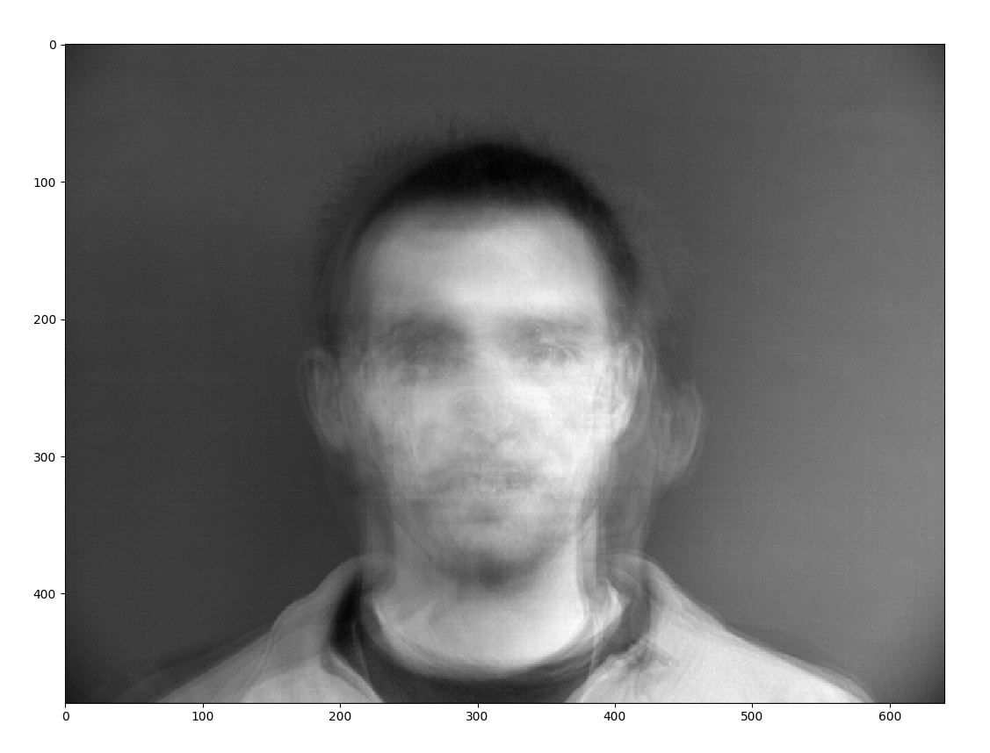
Individu Moyen
<numéro>

Slide 5
Visage propre
Calcul de vecteurs propres
Pourquoi ?
-Récupère les informations les plus importantes
-Simplifie les données
<numéro>

Slide 6
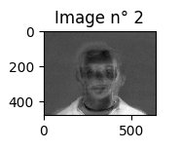
Visage propre
<numéro>

Slide 7
Composantes principales
Produit matricielle des visages propres par les particularités des images de base
Permet de projeter les informations sur un repère 2D
<numéro>

Slide 8
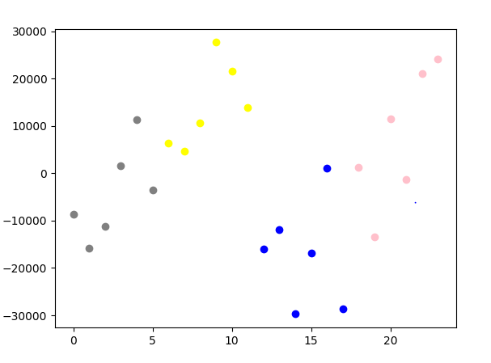
Composantes principales
<numéro>

Slide 9
Distance minimale
Calcul des composantes principales de l’image à tester
Calcul de la plus petite distance (RMSE)
<numéro>

Slide 10
Seuils
Calcul de la plus petite distance trouvée à partir des images n’appartenant pas à la base de donnée.
<numéro>

Slide 11
STATS & INTERPRETATION
<numéro>

Slide 12
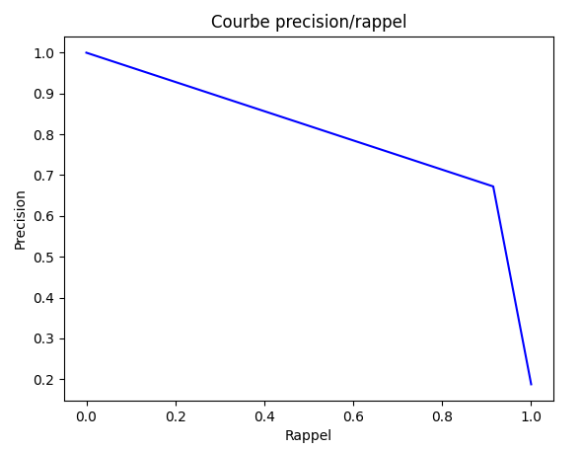
Stats 1
<numéro>

Slide 13
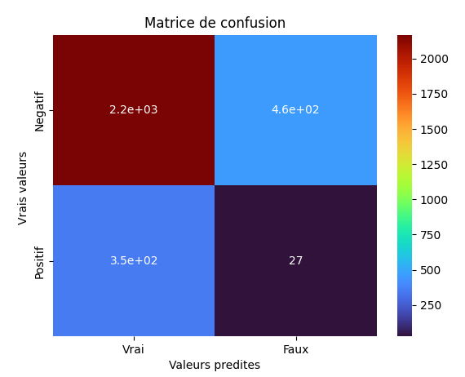
Stats 2
<numéro>

Slide 14
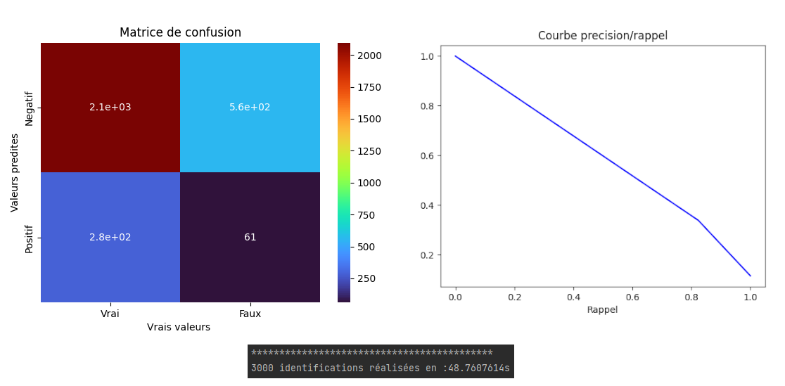
STATS & INTERPRETATION
<numéro>

Slide 15
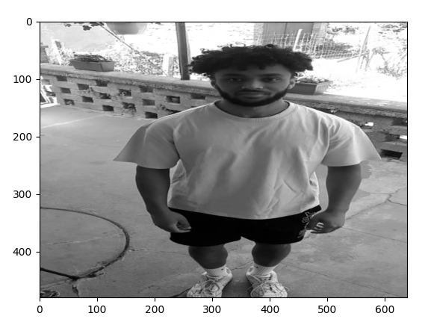
Mise en situation réelle (1)
<numéro>

Slide 16
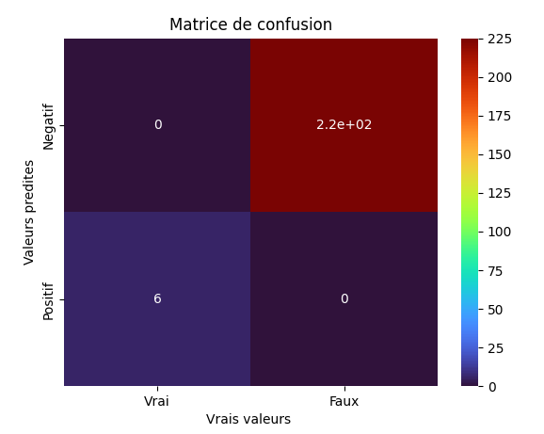
Mise en situation réelle (2)
<numéro>

Slide 17
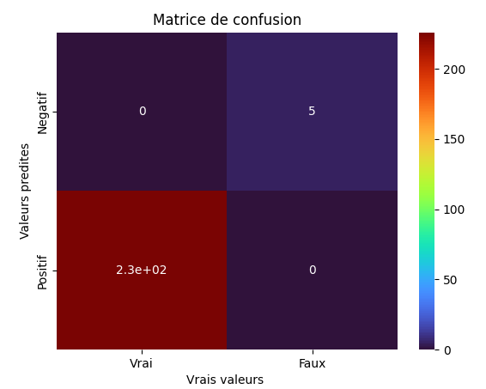
Mise en situation réelle (3)
<numéro>

Slide 18
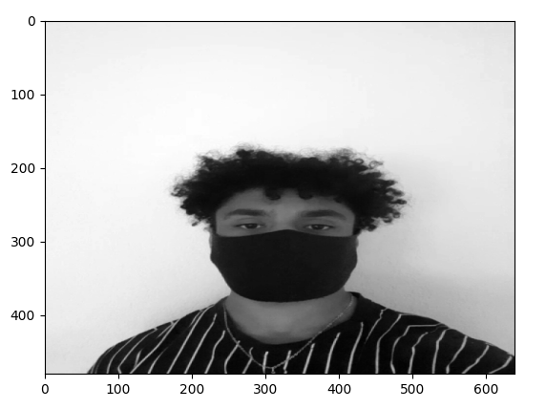
Mise en situation réelle(4)
<numéro>

Slide 19
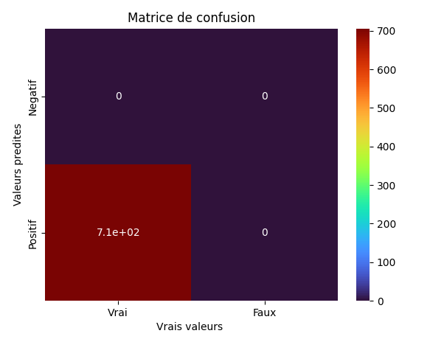
Mise en situation réelle(5)
<numéro>

